Slide 1
Организация профориентационной работы в школе

Slide 2
Профориентация – это научно обоснованная система социально-экономических, психолого-педагогических, медико-биологических и производственно-технических мер по оказанию молодёжи личностно-ориентированной помощи в выявлении и развитии способностей и склонностей, профессиональных и познавательных интересов в выборе профессии, а также формирование потребности и готовности к труду в условиях рынка.

Slide 3
Цель профориентационной работы в школе:
оказания профориентационой поддержки учащимся в процессе выбора профиля обучения и сферы будущей профессиональной деятельности;
выработка у школьников сознательного отношения к труду, профессиональное самоопределение в условиях свободы выбора сферы деятельности в соответствии со своими возможностями, способностями и с учетом требований рынка труда.

Slide 4
Направления и формы профориентационной работы в школе:
Организационно-методическая деятельность:
- работа по профориентационной работе с учащимися;
- методическая помощь учителям в подборке материалов и диагностических карт

Slide 5
Работа с учащимися:
- комплекс профориентационных мероприятий в виде занятий и тренингов по планированию карьеры;
- консультации по выбору профиля обучения (инд., групп.);
- анкетирование;
- организация и проведение экскурсий (в учебные заведения, на предприятия);
- встречи с представителями предприятий, учебных заведений

Slide 6
Работа с родителями:
- проведение родительских собраний (общешкольных, классных);
- лектории для родителей;
- индивидуальные беседы педагогов с родителями школьников;
- анкетирование родителей учащихся;
- привлечение родителей школьников для выступлений перед учащимися с беседами;

Slide 7
Работа с родителями:
- привлечение родителей учащихся для работы руководителями кружков, спортивных секций, художественных студий, ученических театров, общественных ученических организаций;
- помощь родителей в организации профессиональных проб старшеклассников на предприятиях;
-помощь родителей в организации временного трудоустройства учащихся в каникулярное время.

Slide 8
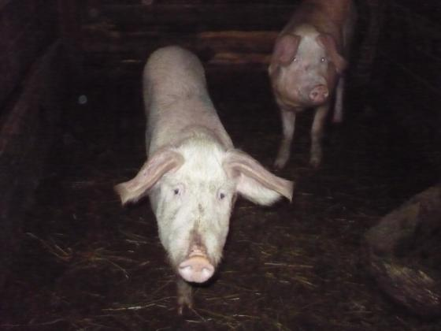
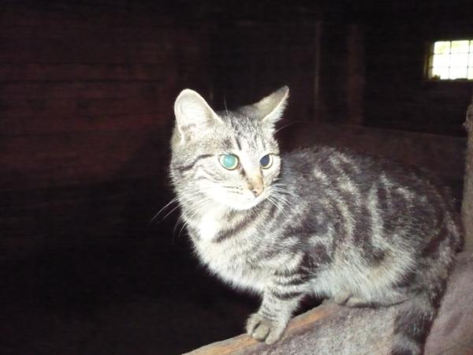
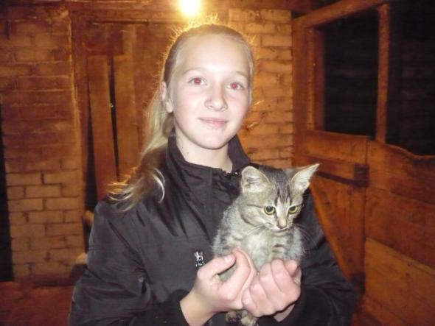
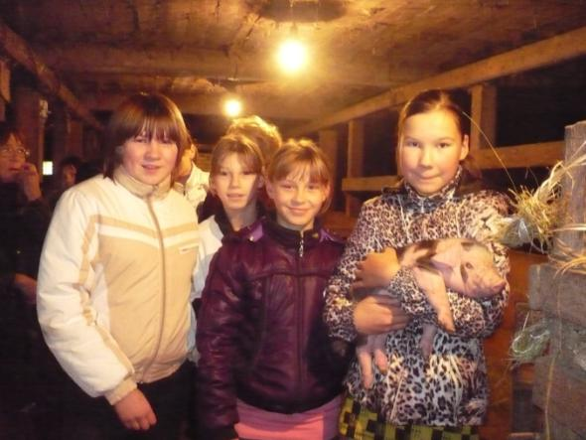
Экскурсия – мини-ферма

Slide 9
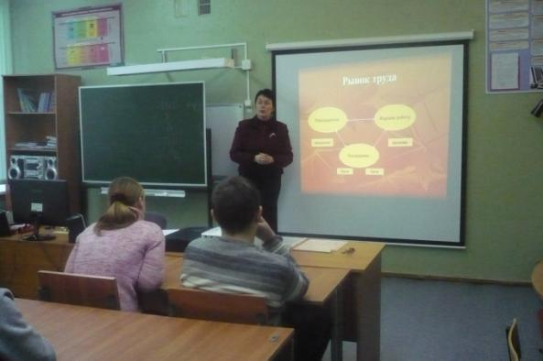
Занятие с психологом центра занятости г. Гусь-Хрустальный

Slide 10
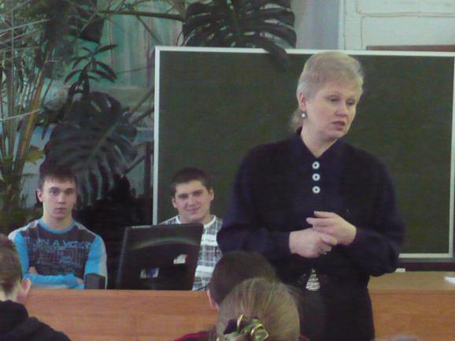
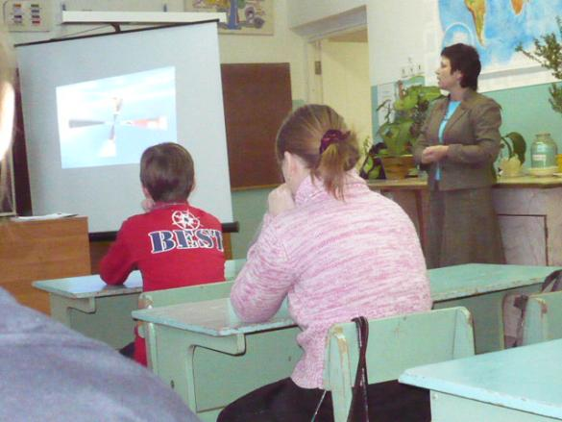
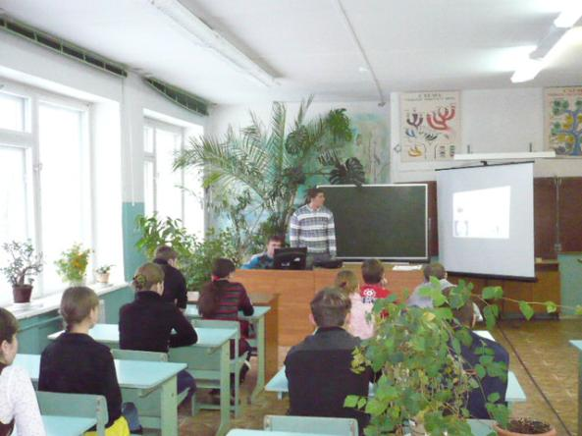
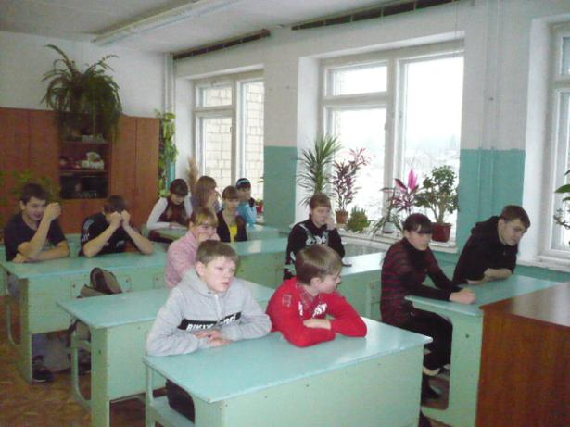
У нас в гостях представители филиала ВлГУ

Slide 11
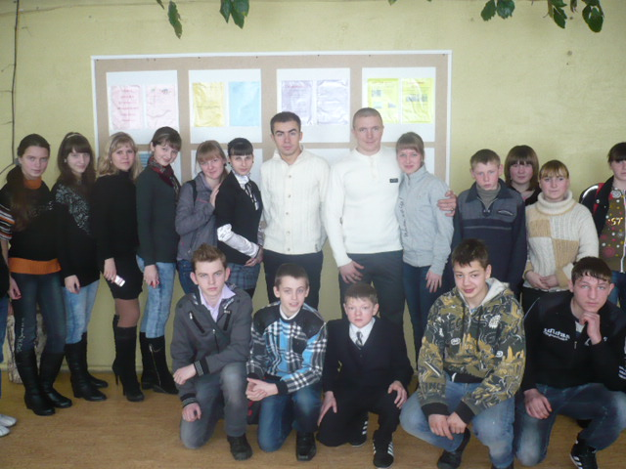
Встреча с выпускниками школы «Все в твоих руках»

Slide 12
Принимать решение о выборе дальнейшего образовательного маршрута без профориентационной подготовки – всё равно, что путешествовать без карты и компаса!

